Slide 1
Удивительная СОЛЬ
Подготовила воспитатель МБДОУ д/с № 20:
Крысина Наталья Владимировна

Slide 2
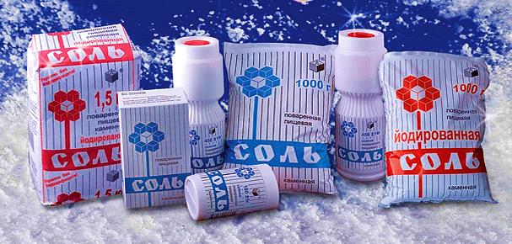
Без нее, ребята, повар, просто, как без рук,
И становится вся пища несъедобной вдруг!
Если в ранку попадет – испытаешь боль.
Вы, конечно, догадались. Ну, конечно, это (соль)

Slide 4
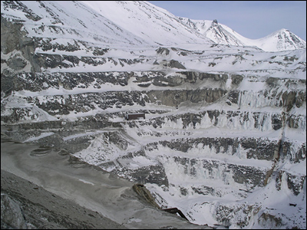
Каменную соль добывают в глубоких рудниках. Как она туда попала? Все очень просто - месторождение каменной соли находят высоко в горах. В древности на месте этих гор был океан.

Slide 5
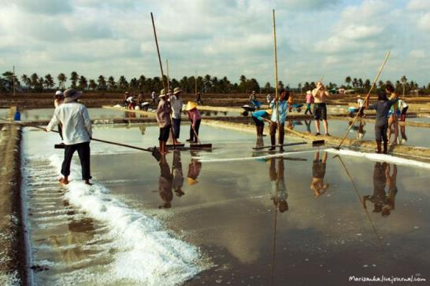
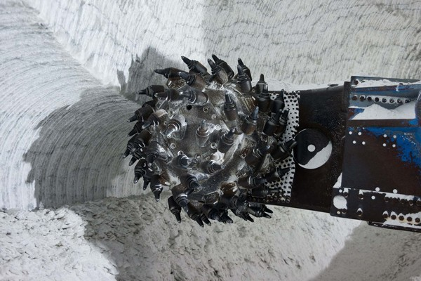
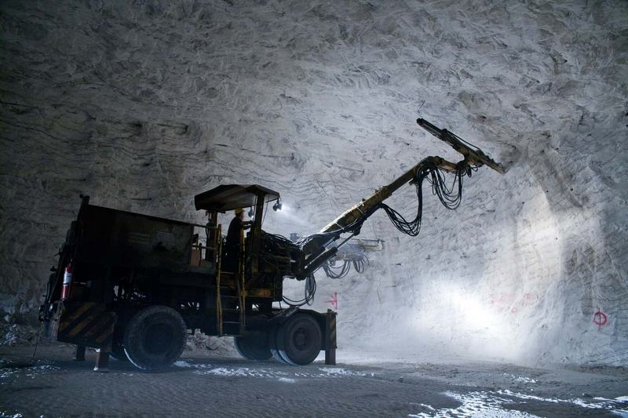
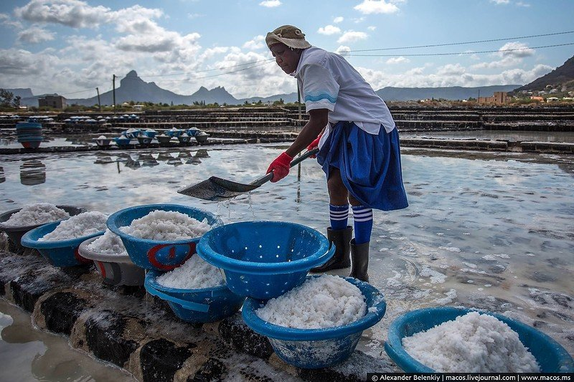

Slide 6
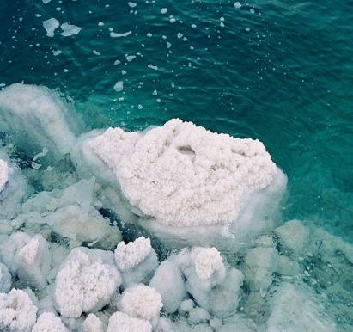
Соль
из морской воды.

Slide 7
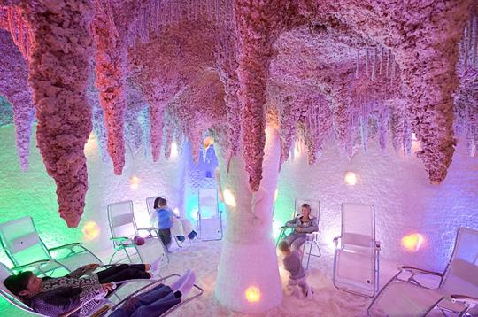
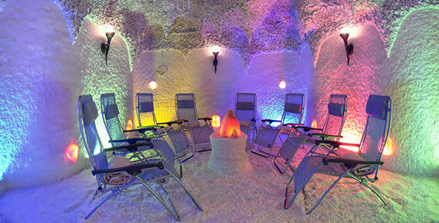
В выработках соляных шахт создают подземные лечебницы, санатории.
Там очень целебный воздух и совсем нет вредных микроорганизмов.

Slide 9
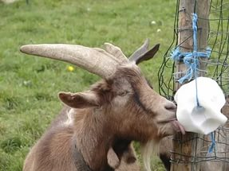
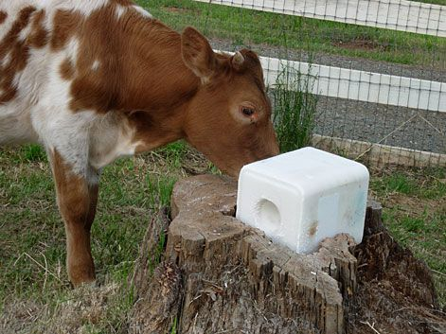
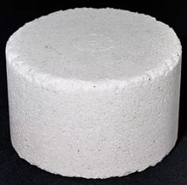
Соль для животных.

Slide 10
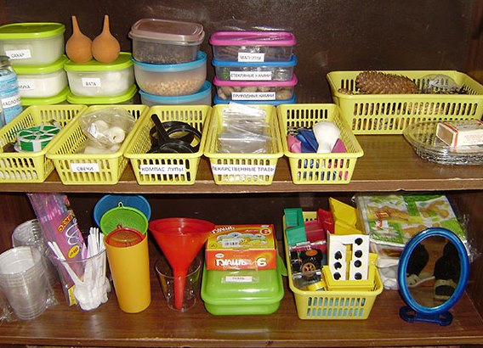
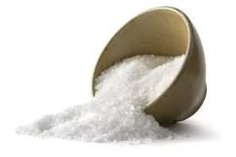
Правила поведения в лаборатории.
1. Не трогать руками глаза.
4. Сначала посмотри, а потом повтори.
5. Ты как опыт проведешь, все на место уберешь!
2. Соблюдать тишину.
3. Не толкать соседа во время работы.

Slide 11
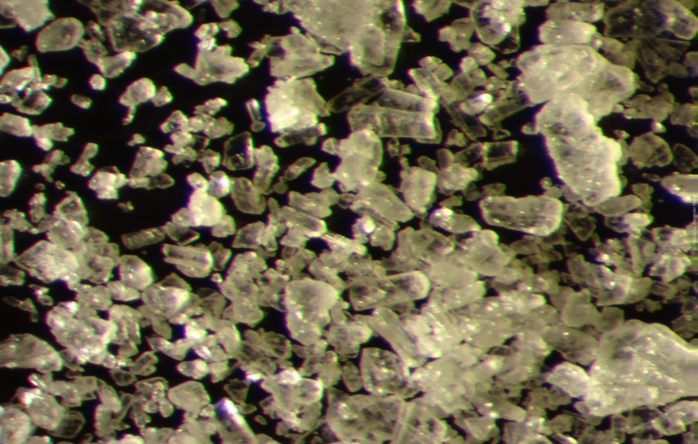
ОПЫТ № 1 Изучение строения соли. Задача: изучить строение соли. Оборудование: лупа, щепотка соли. Ход работы: щепотку соли насыпаем на блюдце, поднести лупу к соли, рассмотреть соль.
Результат: поваренная соль состоит из кристаллов.

Slide 12
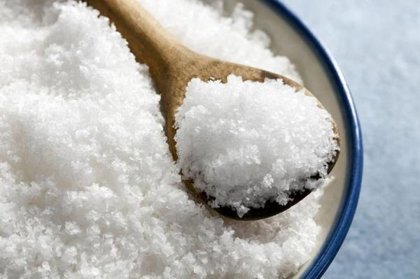
Опыт № 2 Соль хрустит. Возьмите соль и надавите на неё ложкой. Что мы слышим? С чем можно сравнить?

Slide 13
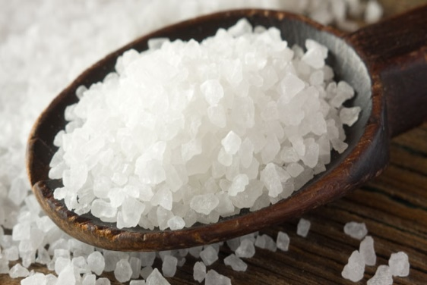
Свойства соли.
На вкус солёная.
Цвет белый, состоит из кристаллов.
Имеет свойство скрипеть. Соль похожа на снег.
Растворяется в воде.

Slide 14
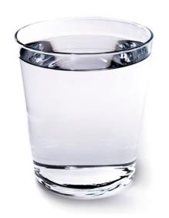
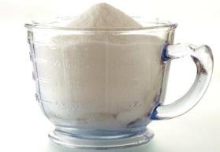
Опыт № 3 Соль поглощает воду.
Добавьте воды в соль. Что произошло с солью?

Slide 15
Опыт № 4 Свойства соли. (растворимость)
В один стакан наливаем теплую воду, в другой холодную.
В каждый стакан, насыпаем по 2 ложки соли и размешиваем
одновременно.
Результат: в теплой воде растворение проходит быстрее.

Slide 16
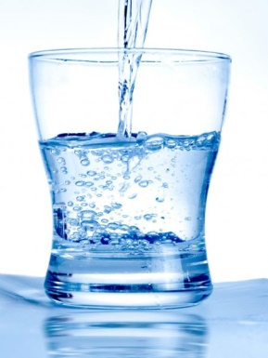
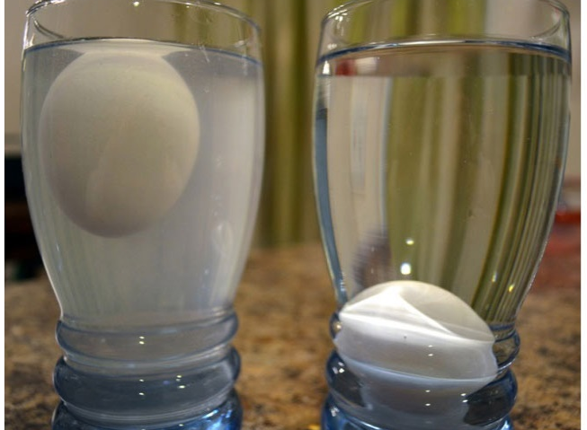
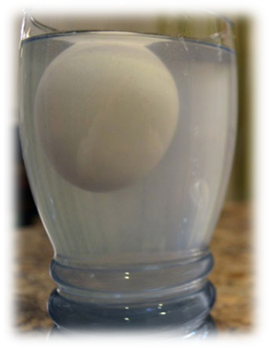
Опыт №5 Водоплавающее яйцо.
2.Опускаем в пресную воду
яйцо – оно опускается на дно.
1.Берем два стакана с водой и два сырых яйца. Наливаем в каждый по 200 мл воды. В один из стаканов добавляем 2 ст.ложки соли.
3.Опускаем яйцо в соленую воду .
О, чудо! Яйцо не тонет!
Результат: Теперь мы можем сказать, почему яйцо, то плавало на поверхности воды, то тонуло. Соленая вода тяжелее и плотнее пресной.

Slide 17
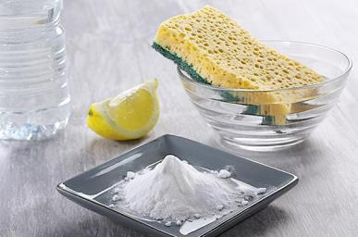
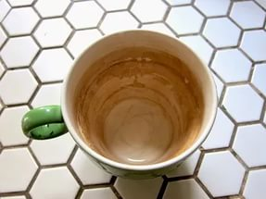
Опыт № 6 Соль – чистящее средство.
Результат: с помощью соли можно мыть посуду.

Slide 18
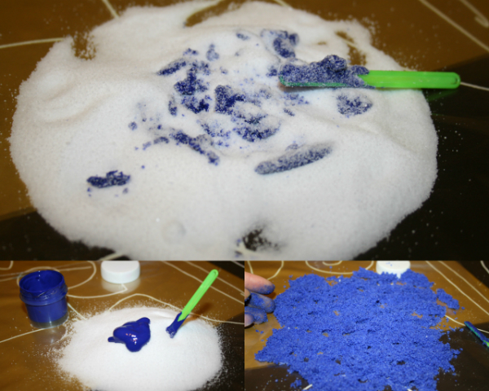
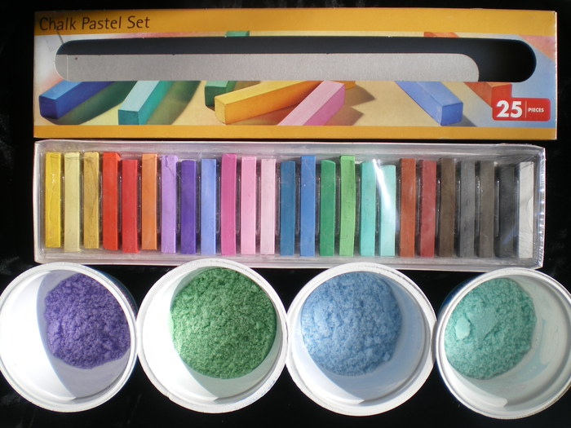
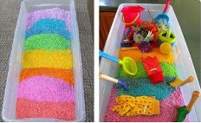
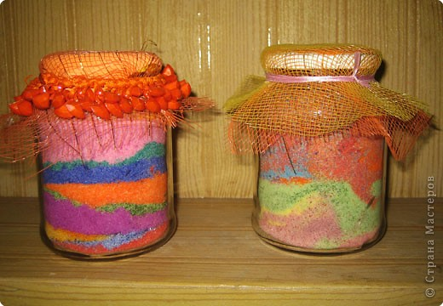
Красим соль.

Slide 19
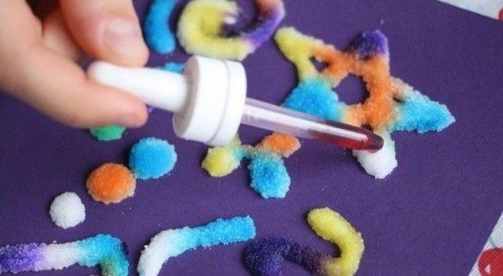
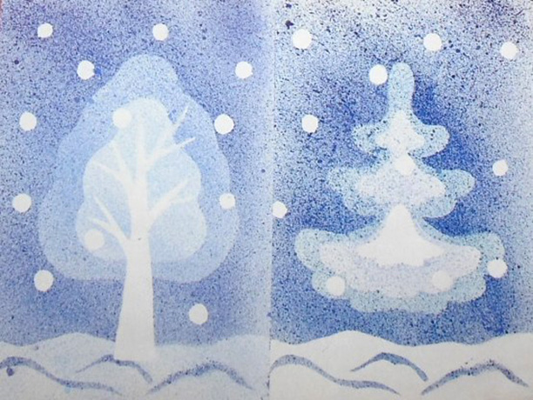
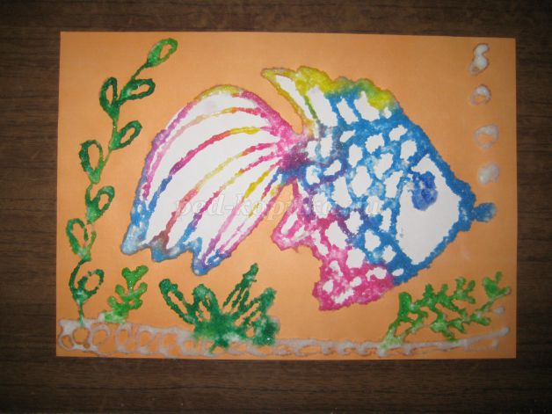
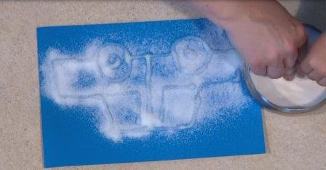
Из соли и клея можно создавать рисунки.

Slide 20
Результат: 1. Изучение свойств соли помогло нам больше узнавать о простых предметах и явлениях окружающего мира. Ведь соль есть на каждом столе, в каждом доме, а оказалось, что она такая неизвестная! Она просто необходима для жизни! 2. Благодаря исследовательской работе, мы узнали, что соль действительно не только необходимый продукт, но и интересный материал для опытов и творчества.

Slide 21
СПАСИБО ЗА ВНИМАНИЕ

